Slide 1
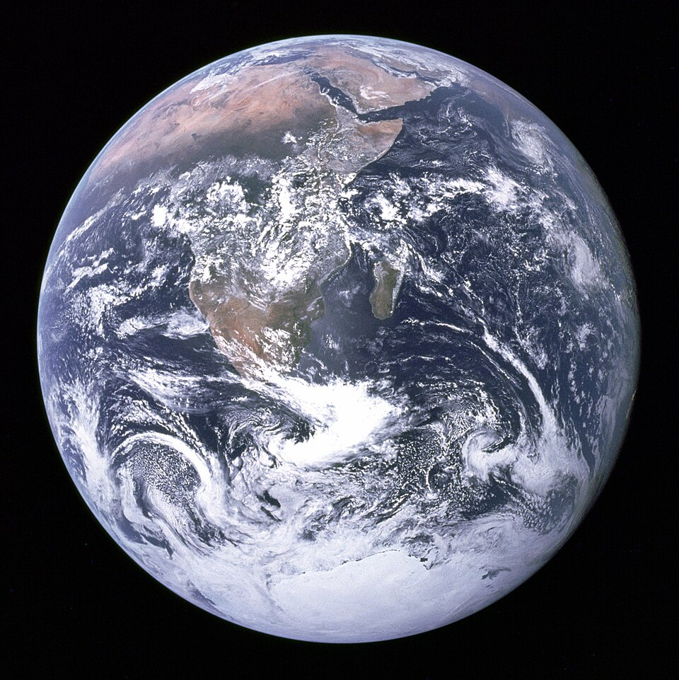
地球と私たちのくらし 第2時 ／ 6年
1年間、追いかけたい
「問い」は、どれ？
テーマを決めることは、
1年の地図を自分で描くこと。
那覇市立天久小学校 RYUMA

Slide 2
① 前の時間にやったこと
沖縄の自然の「今」を見て、
班で たくさんの「なぜ？」を集めた。
KEY QUESTION
そのたくさんの問いから、
自分が1年追いかける「1つ」を選ぼう。
那覇市立天久小学校 6年 理科 RYUMA
地球と私たちのくらし 第2時 | 2 / 11

Slide 3
② 今日のめあて
自分だけの探究テーマを1つ決めよう。
整理
→
3案
→
選ぶ
→
宣言
整理する → 3つ候補を出す → 1つ選ぶ → 友だちに宣言する
那覇市立天久小学校 6年 理科 RYUMA
地球と私たちのくらし 第2時 | 3 / 11

Slide 4
③ ステップ1 問いを整理する（5分）
整理のコツ
例：こんなまとまり方
1
似た問い
近くに集める
サンゴの白化
海のごみ
2
広すぎる問い
小さく切る（例：「環境」→「サンゴ」）
3
答えがすぐ出る問い
脇に置く
森の動物
気温の変化
4
1年かかる問い
真ん中に置く（宝物）
那覇市立天久小学校 6年 理科 RYUMA
地球と私たちのくらし 第2時 | 4 / 11

Slide 5
④ ステップ2 テーマ候補を3つ書く（10分）
ワークシートに、気になる問いを3つ絞ろう
A案
B案
C案
問い
問い
問い
調べ方（予想）
調べ方（予想）
調べ方（予想）
ワクワク度 / 5
ワクワク度 / 5
ワクワク度 / 5
那覇市立天久小学校 6年 理科 RYUMA
地球と私たちのくらし 第2時 | 5 / 11

Slide 6
⑤ ステップ3 1つに絞る — 4つのチェック
ワクワクする？
1年かけて調べられる？
✓
✓
やりたい気持ちが止まらないか
短期で答えが出るものは脇へ
沖縄で調べられる？
家族や友だちに話したくなる？
✓
✓
身近に実物や資料があるか
誰かとシェアできる価値があるか
那覇市立天久小学校 6年 理科 RYUMA
地球と私たちのくらし 第2時 | 6 / 11

Slide 7
⑥ こんなふうに具体化しよう
ひろすぎる例（NG）
具体的な例（GOOD）
「環境を守るには？」
「ヤンバルクイナが
守られる条件は？」
→
コツ： 「1つの生き物 / 1つの場所」を選んで追いかける
・ヤンバルクイナ（森の動物）
・サンゴ礁のデバスズメダイ（海の魚）
・天久のヤドカリ（身近な生きもの）
那覇市立天久小学校 6年 理科 RYUMA
地球と私たちのくらし 第2時 | 7 / 11

Slide 8
⑦ ステップ4 テーマ宣言カード
名前
_____________________
私のテーマ（問いの形で）
_____________________________________________________
なぜ選んだか（心の動き）
_____________________________________________________
まず調べる方法
_____________________________________________________
1年後、こうなっていたい
_____________________________________________________
那覇市立天久小学校 6年 理科 RYUMA
地球と私たちのくらし 第2時 | 8 / 11

Slide 9
⑧ 宣言タイム（各1分）
班のみんなに、自分のテーマを伝えよう
1
わたしのテーマは…
1文で宣言
2
選んだ理由は…
心がゆれた瞬間
3
まず調べたいことは…
最初の一歩
4
助けてほしいことは…
仲間に頼れる

Slide 10
⑨ クラス全体でテーマを見える化
スプレッドシートに自分のテーマを入力 → みんなの地図ができる
名前
テーマ
領域
調べ方
A
サンゴが白くなる条件は？
海・生命
観察＋資料
B
海ごみは沖縄にいくつある？
海・環境
浜調査
C
ヤンバルクイナは何を食べる？
森・生命
資料＋動画
D
天久の空気はどれだけ汚れている？
大気・生命
測定
★ クラスで「似たテーマ」を見つけたら、協力できるかも！
那覇市立天久小学校 6年 理科 RYUMA
地球と私たちのくらし 第2時 | 10 / 11

Slide 11
⑩ ふりかえり
今日、テーマが決まった。さぁ、1年の始まり。
決まったテーマ
わくわく度（5段階）
最初に挑戦すること
次回からは、各単元で「自分のテーマ」とつなげて考えていこう。
那覇市立天久小学校 6年 理科 RYUMA
地球と私たちのくらし 第2時 | 11 / 11

